Slide 1
概率论与数理统计A
56 学时
考试：统考闭卷
作业：同步练习
最终成绩=期末（50%）+期中考试（20%）+
小测验（10%）+点名（10%）+作业（10%）
作业：每次课后完成相应的《同步练习》

Slide 2
课程其它事项
  （1）在线答疑:
  QQ群号：295140162
  （2）签到 & 作业：
  超星学习通（ 邀请码：70874372）
  （3）线下答疑：
  时间: 周二晚上：19:00—21:30
  答疑地点: 南望山校区，东教楼，A座1313
  腾讯会议号：周三：789-8337-8709
  周五： 914-4422-8897

Slide 3


第 一 章
随 机 事 件 及 其 概 率

Slide 4
第一节 随机事件的概念
一、 概率论的诞生及应用
二、 随机现象
三、 随机试验
四、样本空间 样本点
五、随机事件的概念
六、小结

Slide 5

一、概率论的诞生及应用
1. 概率论的诞生
1654年,一个名叫梅累的骑士就“两个赌徒约定赌若干局, 且谁先赢 c 局便算赢家, 若在一赌徒胜 a 局 ( a<c ),另一赌徒胜b局(b<c)时便终止赌博,问应如何分赌本” 为题求教于帕斯卡, 帕斯卡与费马通信讨论这一问题, 于1654 年共同建立了概率论的第一个基本概念
数学期望.

Slide 6
2. 概率论的应用
概率论是数学的一个分支,它研究随机现象的数量规律. 概率论的广泛应用几乎遍及所有的科学领域, 例如天气预报, 地震预报, 产品的抽样调查;在通讯工程中可用以提高信号的抗干扰性,分辨率等等.

Slide 7

二、随机现象
自然界所观察到的现象:
确定性现象
随机现象
1.确定性现象
在一定条件下必然发生
的现象称为确定性现象.
实例
“太阳不会从西边升起”,
“水从高处流向低处”,
“同性电荷必然互斥”,

Slide 8


“函数在间断点处不存在导数” 等.
确定性现象的特征
条件完全决定结果
2. 随机现象
在一定条件下可能出现也可能不出现的现象
称为随机现象.
实例1 “在相同条件下掷一枚均匀的硬币,观
察正反两面出现的情况”.
结果有可能出现正面也可能出现反面.

Slide 9


实例2 “用同一门炮向同
一目标发射同一种炮弹多
发 , 观察弹落点的情况”.
结果: “弹落点会各不相同”.
实例3 “抛掷一枚骰子,观
察出现的点数”.
结果有可能为:
“1”, “2”, “3”,
“4”, “5” 或 “6”.

Slide 10

实例4 “从一批含有正品和次品的产品中任意抽取一个产品”.
其结果可能为:
正品 、次品.
实例5 “过马路交叉口时,
可能遇上各种颜色的交通
指挥灯”.
实例6 “一只灯泡的寿命” 可长可短.

Slide 11
随机现象的分类
个别随机现象：原则上不能在相同条件下重
复出现（例6）
大量性随机现象：在相同条件下可以重复出
现（例1-5）
随机现象的特征
条件不能完全决定结果

Slide 12

说明
1. 随机现象揭示了条件和结果之间的非确定性联系 , 其数量关系无法用函数加以描述.
2. 随机现象在一次观察中出现什么结果具有偶然性, 但在大量重复试验或观察中, 这种结果的出现具有一定的统计规律性 , 概率论就是研究随机现象这种本质规律的一门数学学科.
如何来研究随机现象?
随机现象是通过随机试验来研究的.
问题 什么是随机试验?

Slide 13
三、随机试验
定义 在概率论中,把具有以下三个特征的试验称
为随机试验.
1. 可以在相同的条件下重复地进行;
2. 每次试验的可能结果不止一个,并且能事
先明确试验的所有可能结果;
3. 进行一次试验之前不能确定哪一个结果
会出现.

Slide 14

说明
1. 随机试验简称为试验, 是一个广泛的术语.它包括各种各样的科学实验, 也包括对客观事物进行的 “调查”、“观察”、或 “测量” 等.
2. 随机试验通常用 E 来表示.
实例 “抛掷一枚硬币,观
察正面,反面出现的情况”.
分析
(1) 试验可以在相同的条件下重复地进行;

Slide 15


(2) 试验的所有可能结果:
正面，反面;
(3) 进行一次试验之前不能确定哪一个结果会出现.
故为随机试验.
同理可知下列试验都为随机试验
1.“抛掷一枚骰子,观察出现的点数”.
2.“从一批产品中,依次任选三件,记 录出现正品与次品的件数”.

Slide 16




3. 记录某公共汽车站
某日上午某时刻的等
车人 数.
4. 考察某地区 10 月份的平均气温.
5. 从一批灯泡中任取一只,测试其寿命.

Slide 17
四、样本空间 样本点
定义1.1 对于随机试验E，它的每一个可
能结果称为样本点，由一个样本点组成的
单点集称为基本事件。所有样本点构成的
集合称为E 的样本空间或必然事件，用Ω
表示
我们规定不含任何元素的空集为不可能事件，
用 Φ 表示。

Slide 18

五、随机事件的概念
随机事件 随机试验 E 的样本空间 Ω 的子集(或某些样本点的子集），称为 E 的随机事件, 简称事件.
实例
抛掷一枚骰子, 观察出现的点数.
试验中,骰子“出现1点”, “出现2点”, … ,
“出现6点”, “点数不大于4”, “点数为偶数”
等都为随机事件.

Slide 19
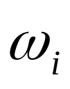
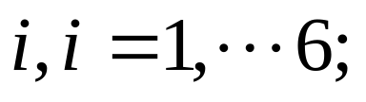
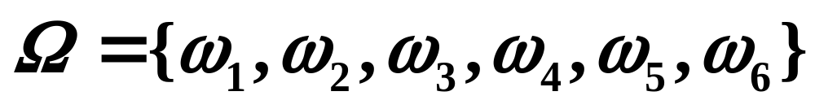
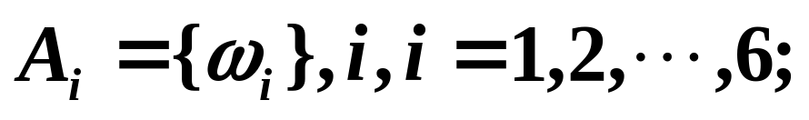
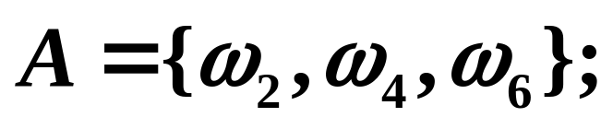
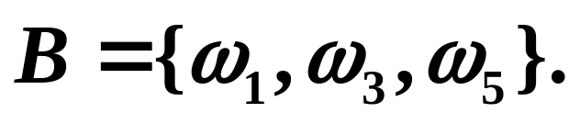
写出掷骰子试验的样本点, 样本空间, 基本事件,
事件A—出现偶数, 事件B—出现奇数
例1.1
解：用 表示掷骰子出现的点数为
基本事件

Slide 20

六、小结
1
随机现象的特征:
条件不能完全决定结果.
2. 随机现象是通过随机试验来研究的.
(1) 可以在相同的条件下重复地进行;
随
机
试
验
(2) 每次试验的可能结果不止一个, 并且能事
先明确试验的所有可能结果;
(3) 进行一次试验之前不能确定哪一个结果会
出现.
3. 随机试验、样本空间与随机事件的关系

Slide 21
随机试验、样本空间与随机事件的关系
每一个随机试验相应地有一个样本空间, 样
本空间的子集就是随机事件.
子集
随机试验
样本空间
随机事件
必然事件不可能事件是两个特殊的 随机事件

